Slide 1
Aula 11. A Política Externa Brasileira e a Cooperação Sul-Sul
BRI0067 – Política Externa Brasileira
Instituto de Relações Internacionais – USP
Prof. Pedro Feliú

Slide 2
De FHC a Lula
Manutenção de Paradigma: Desenvolvimento Econômico somado a algum grau de Autonomia
Mesmo sistema internacional Pós- 11 de setembro
A partir do unilateralismo Bush II, Cardoso inicia a aproximação com Índia, China e África do Sul
Lula intensifica essa relação mudando a intensidade da política externa e alguns métodos, não seu objetivo e orientação
Lula: Utilização de Ajuda Externa, Consolidação de coalizões Sul-Sul (IBSA e BRICS), liderança no G-20 na OMC
Liderança mais sutil no FHC; Busca por um protagonismo maior em Lula – capacidades materiais

Slide 3
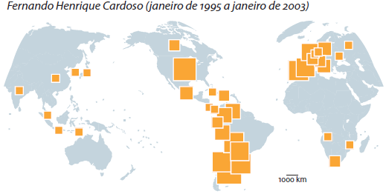
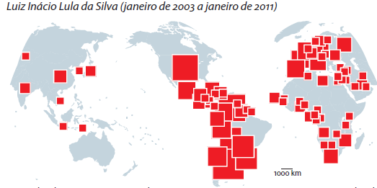
Ideologia Partidária: FHC x Lula
Política Externa de Lula: locus da ideologia de esquerda do Partido – oposto à política econômica (Cason e Power (2009)
PSDB – identificação com o setor empresarial
Lula: Aliança de Esquerda na A.S. – Marco Aurélio Garcia
Visitas Presidenciais:
Fonte: Labmundo (2014)

Slide 4
Autonomia
Tipo de Autonomia | Característica
Distância | Resistência a adesão a regimes, mercado doméstico, soberania
Participação | Adesão a regimes, Participação e Influência no sistema multilateral
Diversificação | Aderência às Normas Internacionais por Coalizões Sul-Sul, Redução de assimetria de poder pela aliança do Sul, Reforma do sistema internacional

Slide 5
PEB no Lula
Relações com Índia, China, Rússia e África do Sul
Rodada Doha OMC
Manutenção das relações amistosas com os EUA
África
Reforma do CSONU
Defesa de Objetivos Sociais internacionalmente

Slide 6
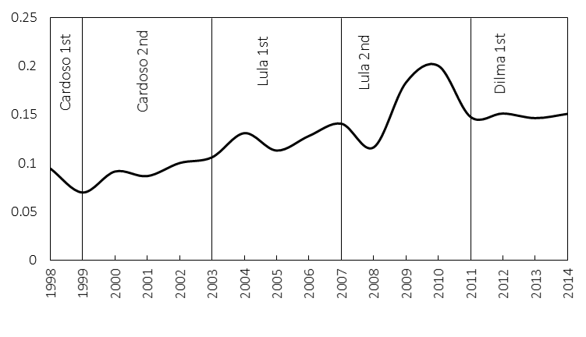
Índice de Engajamento

Slide 7
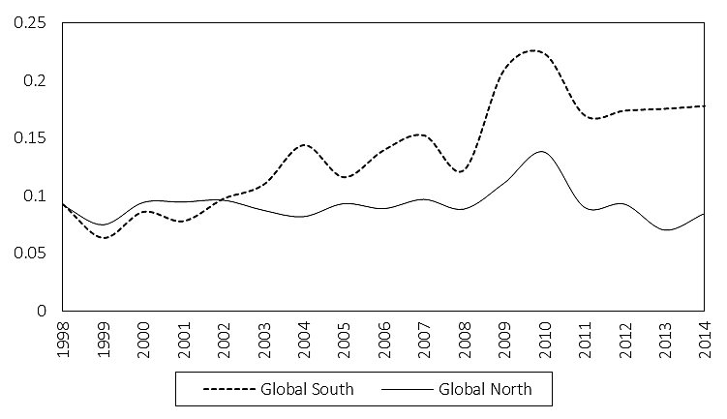
Índice de Engajamento

Slide 8
Fatores Sistêmicos
Guerra ao Terror
Boom das commodities
Crescimento da Economia dos Países em Desenvolvimento
Estagnação na OCDE
China - multipolaridade

Slide 9
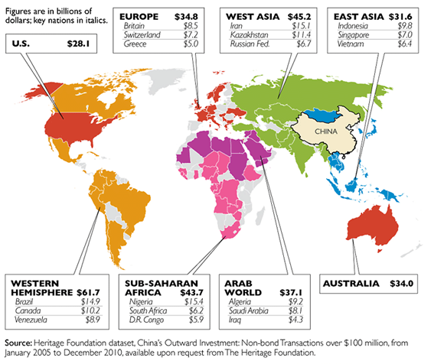
IED da China (2005 – 2010)

Slide 10
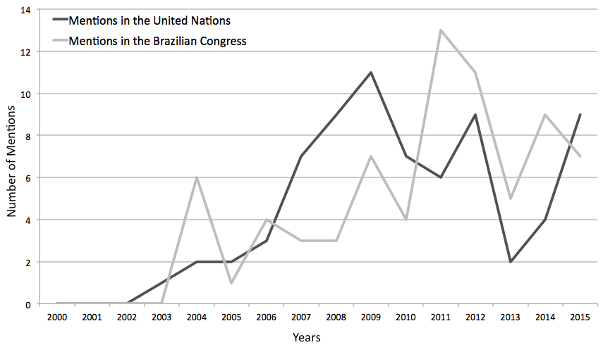
Use of the term “multipolar” by Brazilian diplomats and politicians

Slide 11
Acordo Nuclear com o Irã
17/05/2010: Irã, Turquia e Brasil assinam a Declaração de Teerã
Tentativa de inserir o Irã nas regras da AIEA
Irã envia 1200 kg de urânio com baixo enriquecimento e retorna urânio enriquecido a 20%. Rússia e França entrariam depois.
Acordo Sul-Sul em segurança – nova geometria
Membros do CSONU rejeitam o acordo

Slide 12
Outras ações Importantes
MINUSTAH
Fundo de Convergência Estrutural do MERCOSUL
Gás Bolívia
UNASUL – 2008
CDS – 2008
Tarifas Paraguai
Dez 2010 – Reconhecimento do Estado Palestino com as fronteiras de 1967

Slide 13
BRICS
Ascenção da China (poder central) – coalizão abrangente
Baixa coordenação comercial – interesses divergentes
Baixa possibilidade de cooperação securitária – Rússia
Novo Banco de Desenvolvimento (NBD):
Xangai
Um voto por país, sem vetos
US$ 100 bilhões (US$ 41 – China; US$ 28 bi – Brasil)
Alternativa ao BM e FMI – nova geometria financeira
Contribuição do Sul à arquitetura financeira internacional
Empréstimo sem ajuste estrutural - desenvolvimentista

Slide 14
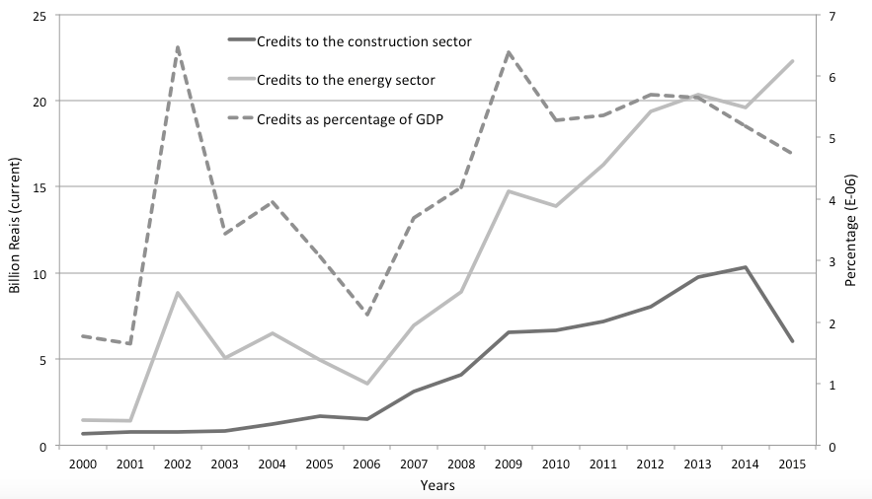
BNDES na PEB

Slide 15
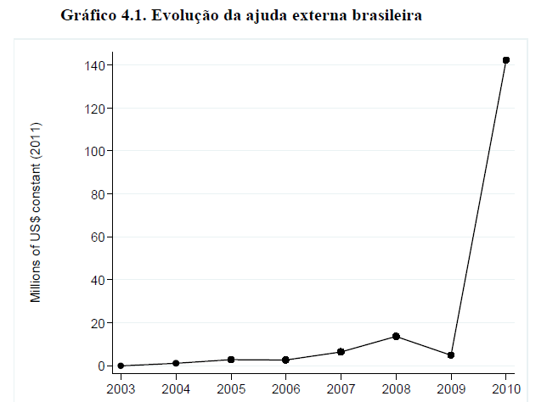

Slide 16
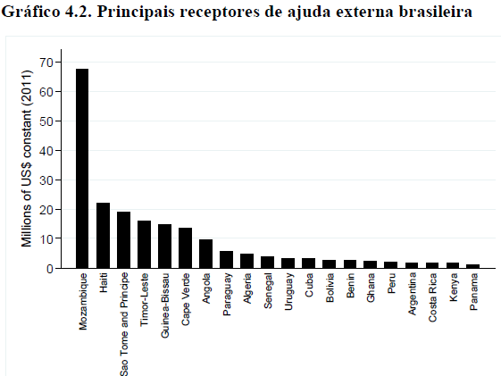

Slide 17
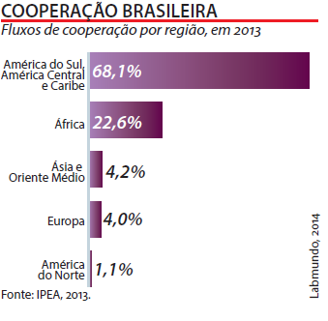
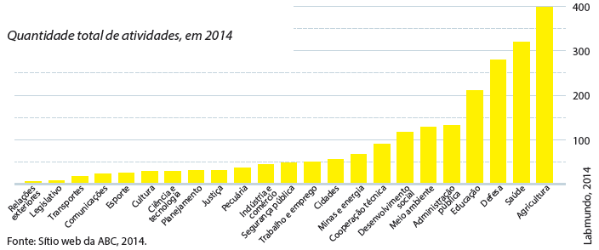

Slide 18
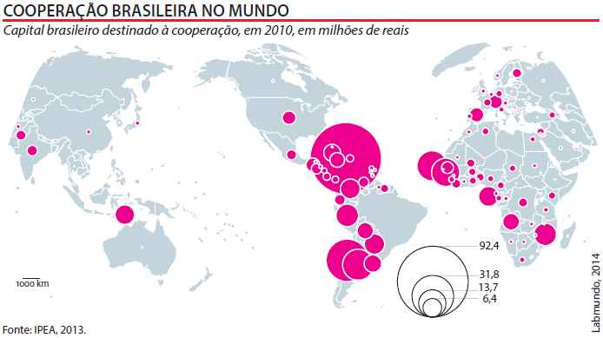

Slide 19
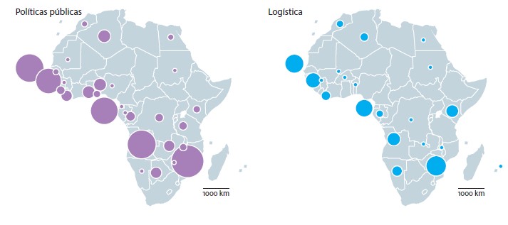
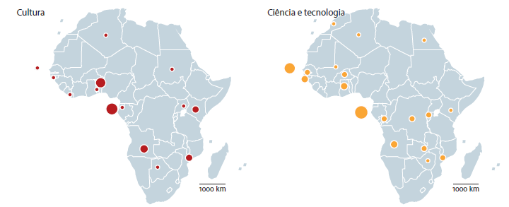

Slide 20
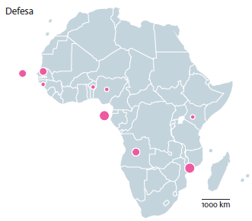
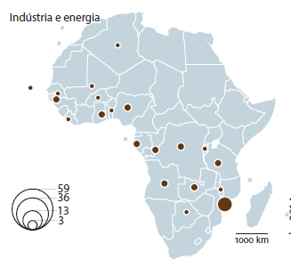

Slide 21
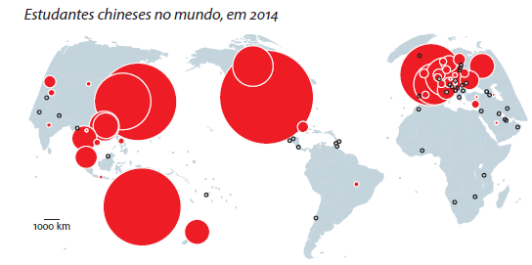
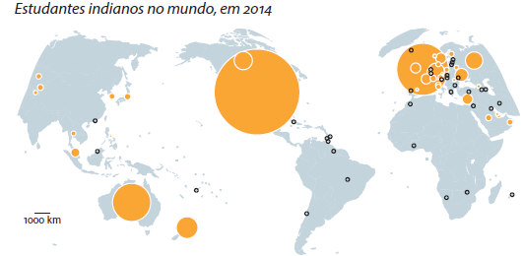

Slide 22
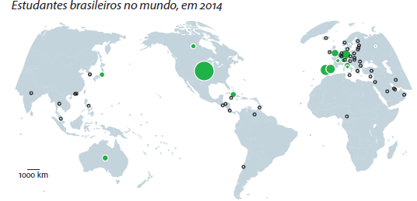
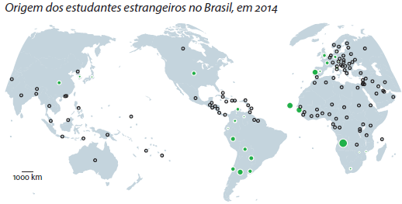

Slide 23
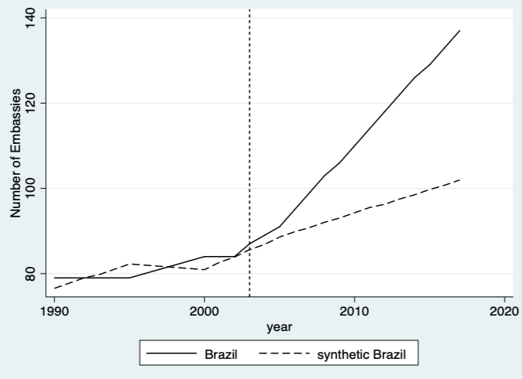
Controle Sintético Embaixadas

Slide 24
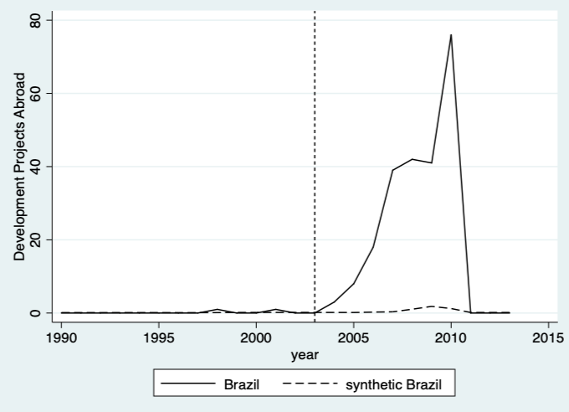
Controle Sintético_Cooperação

Slide 25
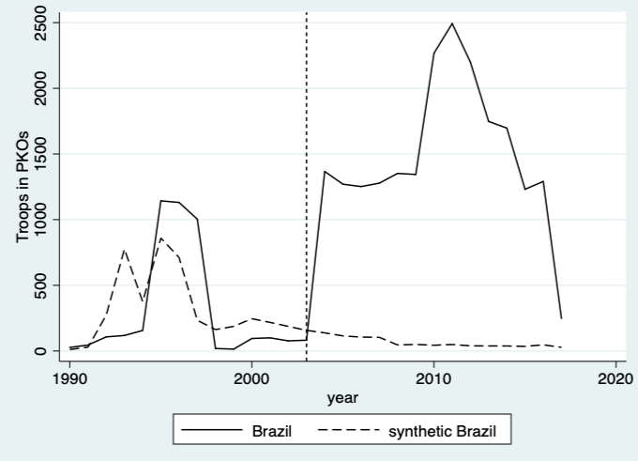
Controle Sintético_PKO

Slide 26
Fatores Domésticos
Ideologia Partidária
Grupos de Interesse
Burocracia
Presidencialismo de Coalizão

Slide 27
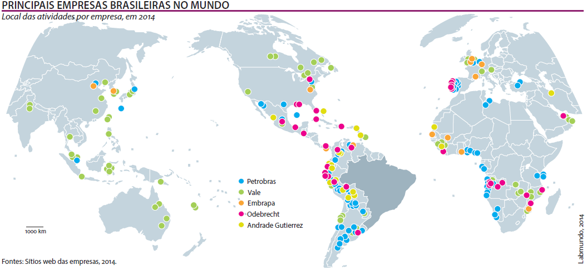

Slide 28
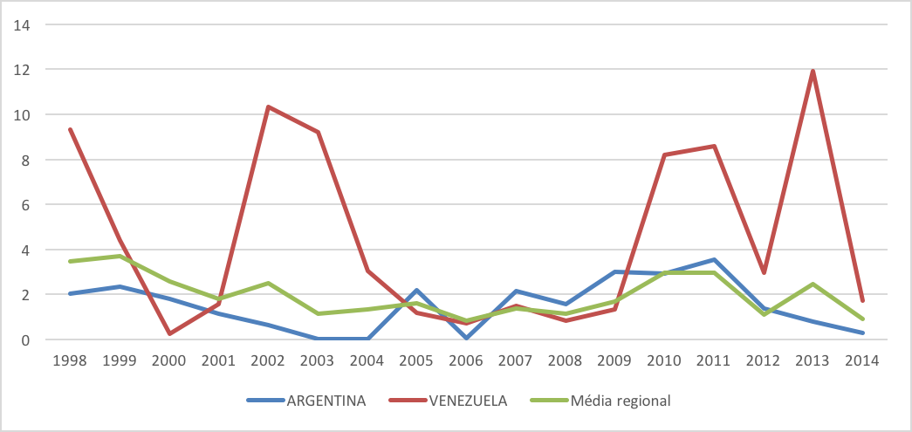
Financiamentos do BNDES em proporção ao total das exportações (em %)

